Slide 1
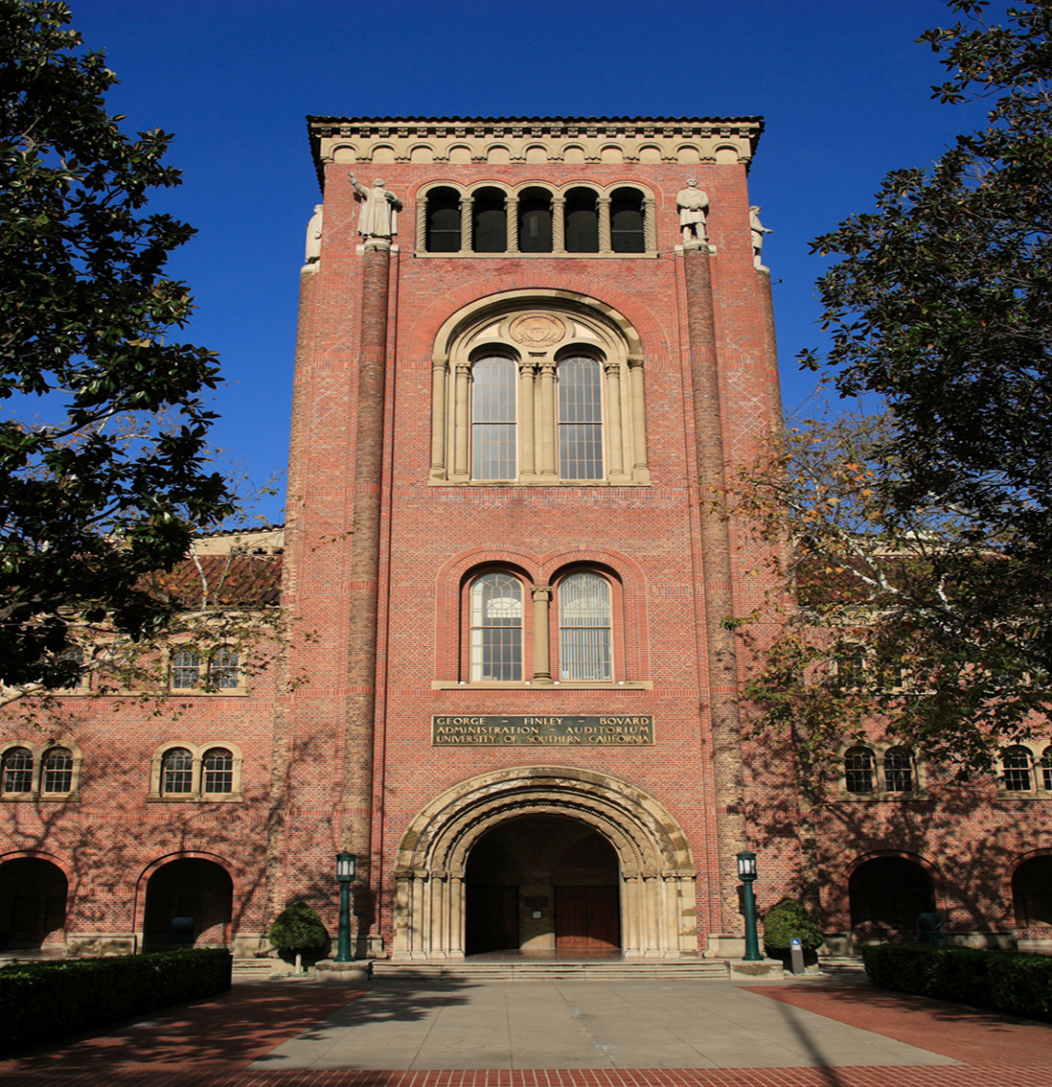
Preparación para la Universidad y las Carreras
USC

Slide 2
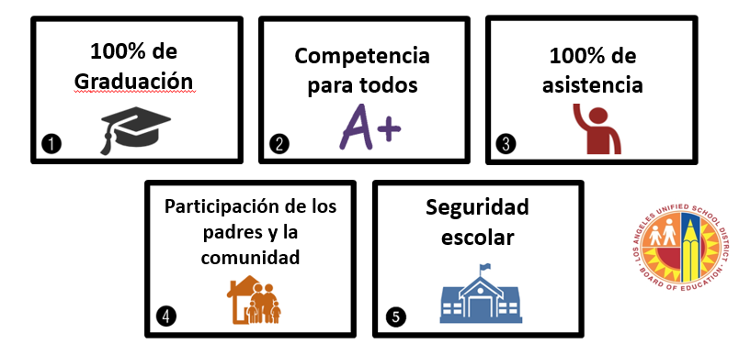
METAS DEL DISTRITO

Slide 3
OBJETIVOS
Entender los beneficios de estar preparado para la universidad y las carreras
Incrementar sus conocimientos acerca de los requisitos para las materias agrupadas de A-G
Aprender acerca de los requisitos para el certificado de la escuela intermedia y la actividad de la culminación
Utilizar la Herramienta de monitoreo para la preparación para la universidad y las carreras para darle seguimiento al progreso académico
Aumentar la concientización en relación a los cursos avanzado y cursos con crédito universitario (conocidos en inglés como cursos AP)
Entender la importancia de un promedio de calificaciones (GPA, por sus siglas en inglés) competitivo
. Adquirir conocimientos acerca de las destrezas no cognitivas

Slide 4
CARRERAS EXITOSAS
EL CAMINO
UNIVERSIDAD
Escuela Preparatoria
Escuela Intermedia
De Escuela Prescolar a la Universidad y las Carreras
Escuela Primaria
PREESCOLAR

Slide 5
Preparación para las universidades y las carreras
¿Cómo nos preparamos para estar listos para la universidad y las carreras?

Slide 6
¿Cómo prepararlos?

Slide 7
Deben...
Recibir buenas calificaciones
Obtener buenos resultados en las pruebas
Completar los trabajos del salón de clases y las tareas
Asistir a la escuela todos los días y ser puntuales
Participar en la clase
Esforzarse

Slide 8
Revisemos...
Describa tres acciones que puede realizar para estar preparar a los estudiantes para la universidad y las carreras.
T • P • S

Slide 9
Cosas Interesantes
Las concentraciones con los mejores ingresos incluyen ingeniería, economía y física.
FUENTE: “THE BEST AND WORST COLLEGE DEGREES BY SALARY” CBS MONEY WATCH.COM

Slide 10
Beneficios

Slide 11
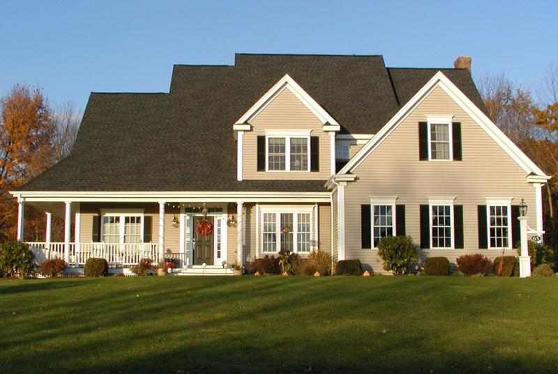
BENEFICIOS
Adquirir conocimientos
Estar preparado para las carreras
Aumentar futuros ingresos
Aumentar las redes de contactos
Garantizar un futuro mejor
Ampliar los horizontes

Slide 12
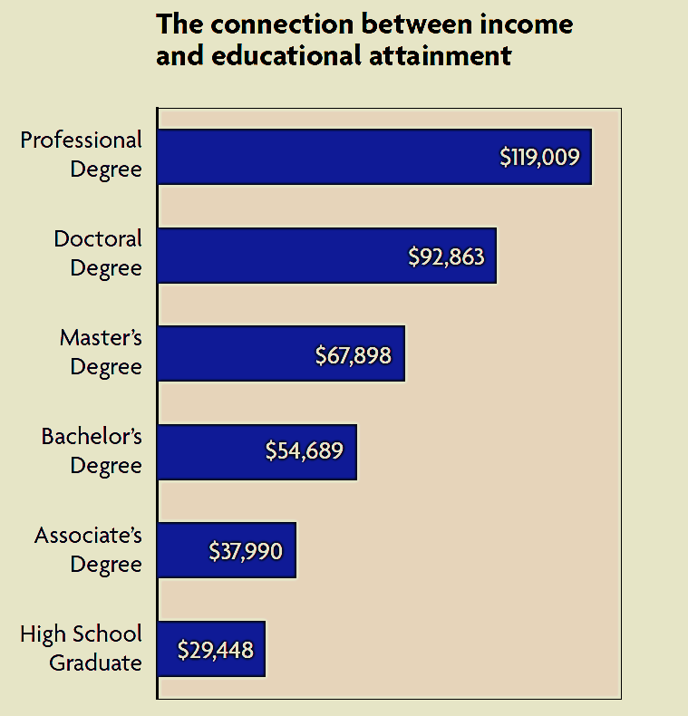
¿Por qué es importante graduarse preparado para la universidad y las carreras?
Consecución de Ingresos y Educación
Título Profesional
Doctorado
Maestría
Licenciatura
Título Universitario Básico
Diploma de la Escuela Preparatoria
Doctor, Dentista
Hospital Administrador
Enfermera con título avanzado
Asistente bajo la supervisión de un doctor
Higienista Dental
Asistente Médico
Sin Diploma de la Escuela Preparatoria
$23,940
FUENTE: EDUCATION PAYS - THE BENEFITS OF HIGHER EDUCATION FOR INDIVIDUALS AND SOCIETY

Slide 13
Revisemos...
Nombrar tres beneficios de estar preparado para la universidad y las carreras
T • P • S

Slide 14
Cosas Interesantes
Los que se gradúan de la universidad tienen una vida más larga. El riesgo de morir prematuramente va en aumento para los americanos que no completaron su educación de la escuela preparatoria, mientras que el riesgo de una muerte prematura entre los graduados de la universidad va en descenso.
FUENTE: College Degrees.com

Slide 15
¿Qué son los requisitos
A-G?

Slide 16
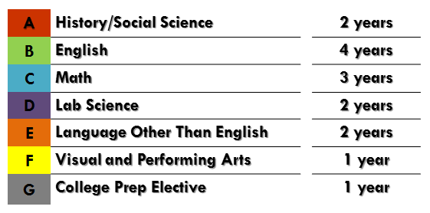
A-G
Requisitos Mínimos
Los cursos A-G tienen como fin lo siguiente:
prepararlos para ser exitosos en la universidad
ayudarlos para que mejoren sus habilidades para el razonamiento crítico
exponerlos a una amplia variedad de materias académicas
Una secuencia de cursos en la escuela preparatoria que se deben cursar para ser admitido a la Universidad, sea en una UC (Universidad de California), o una CSU (Universidad Estatal de California).

Slide 17
Requisitos A-G Mínimos
A | Historia/Ciencias Sociales |  | 2 años
B | Idioma inglés |  | 4 años
C | Matemáticas |  | 3 años
D | Curso de Ciencia con Laboratorio |  | 2 años
E | Idioma que no es inglés |  | 2 años
F | Artes Visuales y Escénicas |  | 1 año
G | Curso optativo universitario |  | 1 año
3 - 4 años
4 años
3 - 4 años
3 - 4 años
2 años
Para ser un candidato competitivo, los estudiantes deben tomar más allá de los requisitos mínimos.

Slide 18
A-G
CDE
LAUSD
REQUISITOS
DE GRADUACIÓN PARA LA ESCUELA PREPARATORIA

Slide 19
Educación Física |  | 2 años
*Historia/Ciencias Sociales |  | 1 año
A- Historia/Ciencias Sociales |  | 2 años
B– Inglés |  | 4 años
C–Matemáticas |  | 3 años
D-Curso de Ciencia con Laboratorio |  | 2 años
E –Otro Idioma que no sea Inglés (LOTE) |  | 2 años
F - Artes Plásticas y Dramáticas |  | 1 año
G –Curso optativo universitario |  | 1 año
Salud |  | ½ año
Proyecto de Aprendizaje Mediante Servicio |  | Requisito para no curso
Selección del Camino Hacia una Carrera |  | Requisito para no curso
CDE
A-G
Los requisitos A-G
concuerdan con los
Requisitos PARA LA GRADUACIÓN DE LA ESCUELA PREPARATORIA
LAUSD
*El Departamento de Educación de California requiere un año adicional de historia/ciencias sociales (Principios de la democracia y economía americana).
Notes:
Service Learning - Usually incorporated into a history course
Career Pathway Selection - Conversation with high school counselor

Slide 20
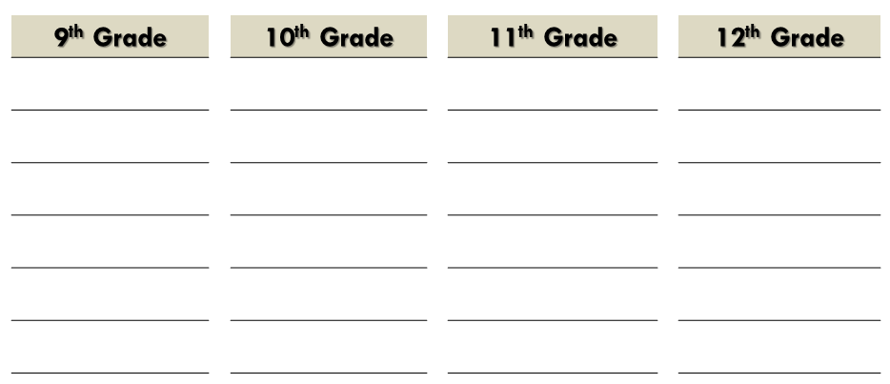
PROGRAMACIÓN DE ESCUELA PREPARATORIA
9º Grado |  | 10º GRADO |  | 11º GRADO |  | 12º GRADO
Educación Física |  | Educación Física |  | F Artes Plásticas y Dramáticas |  | Salud | D
Historia/Ciencias Sociales |  | A- Historia y Ciencias Sociales |  | A- Historia y Ciencias Sociales |  | D Curso optativo universitario
B Idioma Inglés |  | B Idioma Inglés |  | B Idioma Inglés |  | B Idioma Inglés
C Matemáticas |  | C Matemáticas |  | C Matemáticas |  | C Matemáticas
D Curso de Ciencia con Laboratorio |  | D Curso de Ciencia con Laboratorio |  | D Curso de Ciencia con Laboratorio |  | D Curso de Ciencia con Laboratorio
E Idioma que no es inglés |  | E Idioma que no es inglés |  | E Idioma que no es inglés |  | E Idioma que no es inglés
Proyecto de Aprendizaje Mediante Servicio
Selección del Camino Hacia una Carrera

Slide 21
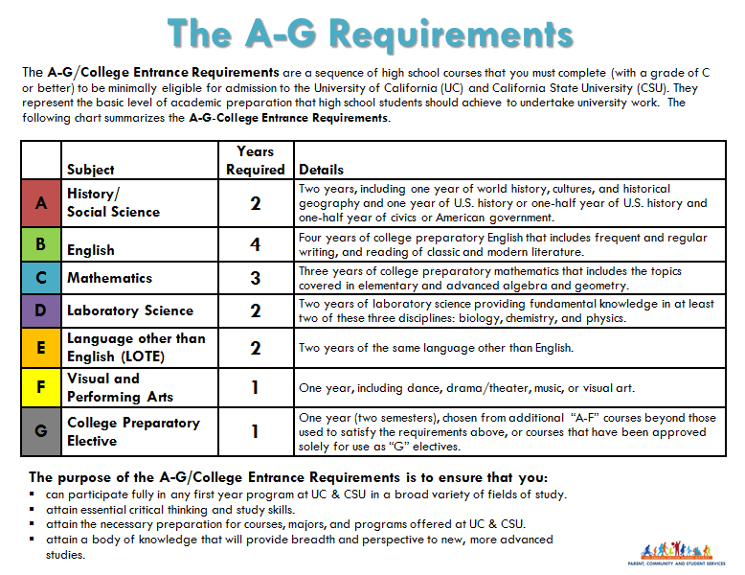
Mayor información acerca de los requisitos A-G

Slide 22
Revisemos...
¿Qué son los requisitos A-G?
¿Qué materias académicas están bajo la letra A?
¿Cuántos años se requieren para la materia del idioma inglés?
¿Cuántos años se requieren para la materia de matemáticas?
¿Qué significan las siglas LOTE?

Slide 23
Cosas Interesantes
En California se encuentran 3 de las 10 universidades en los Estados Unidos que producen más galardonados con el premio Nobel– Stanford University, University of California, Berkeley y University of California, Santa Barbara.
FUENTE: Education Pays: TOP 10 UNIVERSITIES FOR PRODUCING NOBEL PRIZEWINNERS - WWW.TIMESHIGHEREDUCATION.COM

Slide 24
Herramientas para el Monitoreo

Slide 25
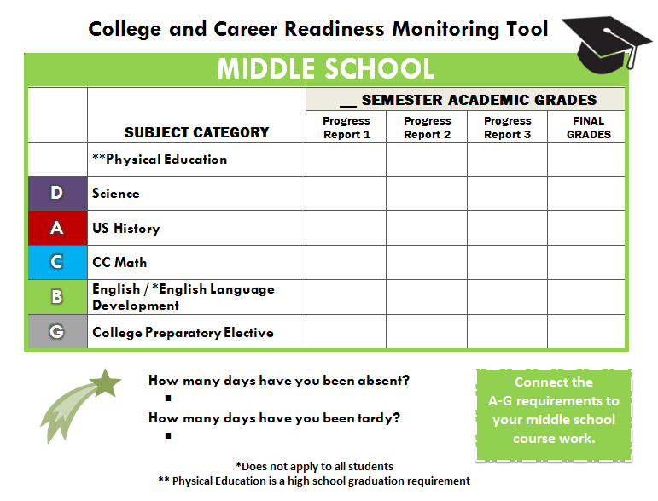
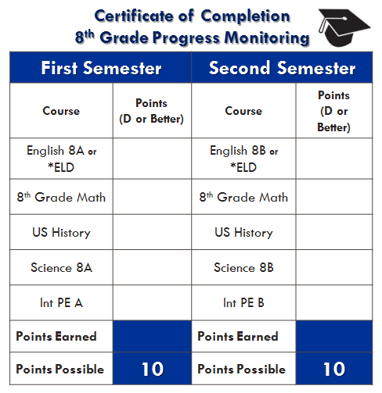
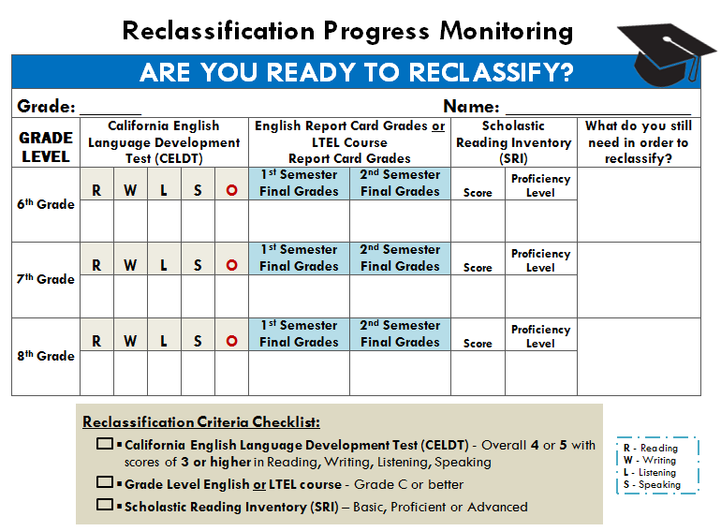
Herramientas para el Monitoreo
¡Se utilizan para verificar el progreso de la preparación para la universidad y las carreras!

Slide 26
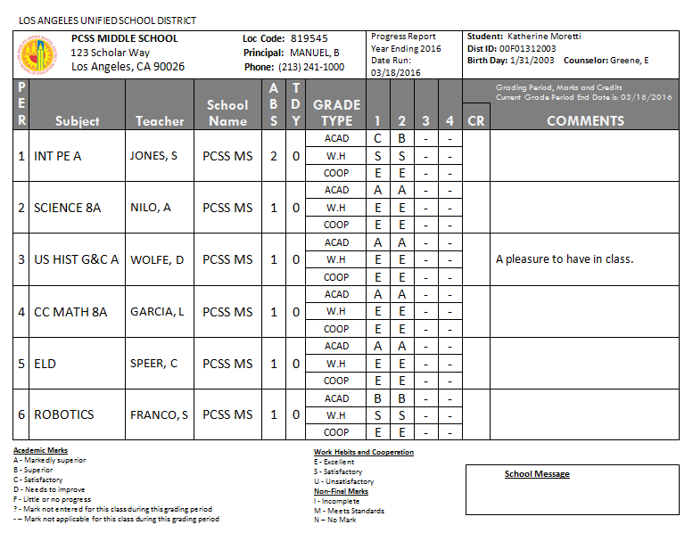
Monitorear el progreso

Slide 27
Monitorear el progreso
A
Ingresar calificaciones para cada materia académica en la caja que corresponde.

Slide 28
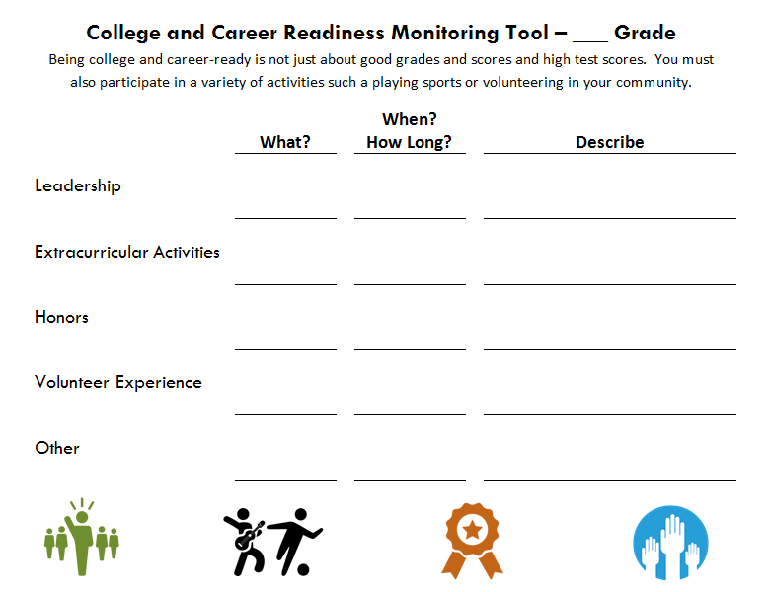
Monitorear el progreso
Secretario del cuerpo estudiantil de gobierno
Planificación de la agenda para la reunión, levantar el acta de la reunión y pasó la lista, encabezar las reuniones durante la ausencia del presidente/vicepresidente.
2 años

Slide 29
Monitorear el progreso
Ingresar las calificaciones/resultados en las cajas que corresponden para cada requisito.
3

Slide 30
¡Mejorar sus calificaciones!
T • P • S
¿Se esfuerza el estudiante por obtener la calificación que es capaz en obtener?
¿Está el estudiante en el camino para recibir una certificado de completación?
¿Cuáles son las áreas en las que necesita mejorar?
¿Qué pueden hacer para mejorarlas?
A
D

Slide 31
Cosas Interesantes
Se puede obtener un certificado de pirata en el Instituto de Tecnología de Massachussetts (MIT, por sus siglas en inglés). Usted debe completar cursos de tiro con arco, navegar en velero y esgrima.
FUENTE: MIT AWARDS PIRATE CERTIFICATES TO UNDERGRADUATES – BOSTONGLOBE.COM

Slide 32
Promedio de Calificaciones

Slide 33
Calificaciones de escuela preparatoria
Calificaciones académicas
Grado | Significado
A | Considerablemente Superior
B | Superior
C | Satisfactorio
D | Necesita Mejorar
F | Poco o falta de progreso
Hábitos de estudio y cooperación
Grado | Significado
E | Excelente
S | Satisfactorio
U | No satisfactorio

Slide 34
Promedio de calificaciones (GPA) Importancia de un GPA competitivo
Un GPA alto indica esfuerzo, dedicación y compromiso al éxito académico-- ¡todas son cualidades que son importantes para las universidades!
El GPA es uno de los componentes más importantes que las universidades toman en consideración cuando las universidades repasan solicitudes para admisión.

Slide 35
Promedio de calificaciones (GPA) Importancia de un GPA competitivo
Las universidades también se fijan en que el GPA aumente al transcurso del tiempo. Buscan que las calificaciones mejoren a través del tiempo.
Recibir una calificación más baja en un curso bastante exigente como los cursos avanzados o AP, es visto mejor en el expediente que una calificación alta en un curso regular que es menos exigente.

Slide 36
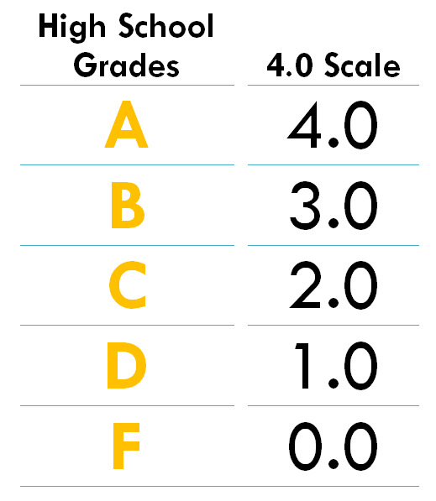
Promedio de Calificaciones (GPA)
Calificaciones de la Escuela Preparatoria
¡Entre más alto el GPA, más puntos se obtendrán!
Escala de 4.0
Kathy
Eddie
FUENTE: ADAPTADO DEL SITIO WEB DE COLLEGE BOARD

Slide 37
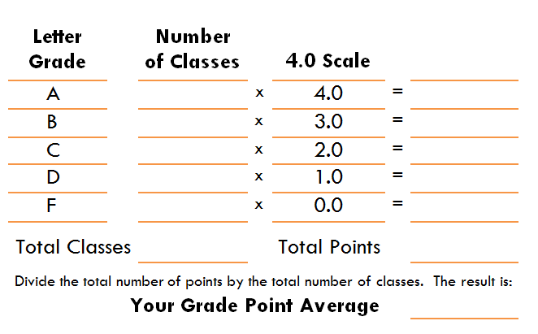
Promedio de Calificaciones (GPA)
3
12
2
6
3
6
4
4
12
28
Eddie
2.3
Adaptado del Sitio Web de College Board

Slide 38
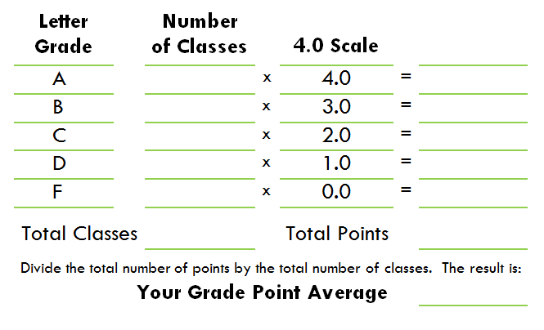
Promedio de Calificaciones (GPA)
11
44
1
3
12
47.0
v
Kathy
3.9
Adaptado del Sitio Web de College Board

Slide 39
GPA– Promedio de Calificaciones
¿Quién está mejor preparado para ir a la universidad Eddie o Kathy? ¿Por qué?
¿Qué puede hacer Eddie para mejorar su GPA?
¿Por qué es importante tener un GPA alto?
Kathy
Eddie

Slide 40
Promedio de Calificaciones (GPA)
¡Las calificaciones son importantes!
3.8 a 4.0+
GPA
Inferior a 2.0
GPA

Slide 41
Monitorear el progreso
A

Slide 42
Repasemos...
¿Cuál es el promedio de calificaciones de su hijo?
En específico, ¿cómo puede ayudar a su estudiante para que mejore su GPA?
T • P • S

Slide 43
Cosas Interesantes
El primer juego intercolegial se llevó a cabo el 6 de noviembre de 1869. Los equipos de la universidad de Princeton y Rutgers se reunieron en New Brunswick, New York. Cada equipo contó con 25 jugadores. Rutgers ganó 6 a 4.
FUENTE: LUCAS, CHRISTOPHER J. 1994. AMERICAN HIGHER EDUCATION: A HISTORY. NEW YORK: ST. MARTIN’S PRESS.

Slide 44
Cursos avanzados y cursos con crédito universitario (AP)

Slide 45
¡Comparemos!
CURSOS AP
CURSOS AVANZADOS
CURSOS REGULARES

Slide 46
Cursos Avanzados
Utilizan el mismo plan de estudio que los cursos regulares, pero son adaptados para los estudiantes con alto rendimiento
Aborda temas adicionales o algunos temas en más detalle
Son más intensivos y se cursan a un ritmo más rápido que los cursos típicos de preparación universitaria

Slide 47
Cursos con crédito universitario (AP, por sus siglas en inglés)
Son cursos a nivel universitario que lo ayudan a desarrollar sus destrezas universitarias
Son más rápidos y exigentes
Estos se ofrecen en muchas materias como el idioma inglés, matemáticas, historia e idiomas
Le permitirán obtener crédito universitario por medio de tomar y aprobar el examen AP

Slide 48
Repasemos...
Explicar la diferencia entre los cursos regulares, avanzados y AP.
¿De qué manera se pueden obtener créditos universitarios mientras se está en la escuela preparatoria?

Slide 49
Cosas Interesantes
Las primeras cinco universidades tradicionalmente para afroamericanos son, en orden, Spelman College, Howard University, Hampton University, Morehouse College y Tuskegee University.
FUENTE: “HISTORICALLY BLACK COLLEGES AND UNIVERSITIES RANKING” - US NEWS AND WORLD REPORT

Slide 50
Beneficios
Cursos avanzados • Cursos con crédito universitario (AP)
PREPARACIÓN UNIVERSITARIA
Acostumbrarse a lo que se exige y el ritmo de un curso universitario que es similar a los cursos universitarios.
¡Se exigirá más de los estudiantes!
ADMISIÓN UNIVERSITARIA
Tomar cursos avanzados y con crédito universitario le informa a las universidades que el estudiante toma su trabajo académico en serio y que el estudiante continuará exigiendo de sí mismo en la universidad.
CRÉDITO UNIVERSITARIO
Si se toman y se obtienen buenos resultados en los exámenes de AP, los estudiantes ingresarán a la universidad con créditos universitarios.
Se puede obtener una exención de tomar ciertos cursos universitarios que se requieren.
Además...
Será más probable obtener una beca para la universidad.
Por medio de obtener crédito universitario, es posible ahorrar dinero y graduarse antes de tiempo

Slide 51
Repasemos...
Nombre tres beneficios de tomar cursos avanzados y cursos AP.
¿Cómo puede ahorrarle al estudiante y la familia mucho dinero si se realizan los cursos AP?
T • P • S

Slide 52
Cosas Interesantes
32% de los estudiantes americanos quienes estudian en el extranjero van al Reino Unido, Italia y España.
La mayoría de los estudiantes internacionales en California vienen de China.
FUENTE: US STUDY ABROAD LEADING DESTINATIONS - INSTITUTE OF INTERNATIONAL EDUCATION

Slide 53
No cognitivas

Slide 54
Destrezas no cognitivas
Las destrezas no cognitivas son ocho destrezas relacionadas con la motivación, integridad e interacción interpersonal. También tienen que ver con el intelecto y se asocian con la personalidad, temperamento y actitudes personales.
Las universidades utilizan las destrezas no cognitivas en conjunto con las calificaciones y resultados de los exámenes para tener mejor idea de las habilidades del estudiante.
FUENTE: AMERICAN COLLEGE TEST (ACT) WEBSITE

Slide 55
Destrezas no cognitivas
Concepto positivo de sí mismo
Auto elogio realístico
Metas a largo plazo
Habilidad de navegar sistemas

Slide 56
Destrezas no cognitivas
Persona/
red sólida de apoyo
Liderazgo
Participación en la comunidad
Conocimientos no tradicionales

Slide 57
Destrezas no cognitivas | ¿Cómo se incorporan/utilizarán estas destrezas todos los días?
Concepto positivo de sí mismo
Metas a largo plazo
Habilidad de navegar sistemas
Auto elogio realístico
Persona/red sólida de apoyo
Liderazgo
Participación en la comunidad
Conocimientos no tradicionales
Repasemos...

Slide 58
Hagamos una programación Académica
L
Ma
Mi
J
V
S
D
v
v
v
v
v
6:30 AM
Despertar
7:30 -3:30
Escuela
3:30 -5:00
Deportes• Música • Voluntariado
5:00 -6:00
Cena y quehaceres
6:00 –7:30
Tarea
• Estudio
7:30 – 9:00
Pasatiempo • Otro
9:00 a. m. AM
Hora de dormir
Notes:
Importance of a routine – talk about an agenda to know when things are due

Slide 59
¡El maestro hará la promesa!

Slide 60
¡Motive a sus familiares para que haga la promesa!

Slide 61
¡Ahora usted haga la promesa!

Slide 62
Caja Universitaria
¿Qué se puede poner en la caja universitaria?
¿Cuándo sería mejor empezar una?

Slide 63
Preparación para las universidades y las carreras
¿Cómo nos preparamos para estar listos para la universidad y las carreras?

Slide 64
OBJETIVOS
Entender los beneficios de estar preparado para la universidad y las carreras
Incrementar sus conocimientos acerca de los requisitos para las materias agrupadas de A-G
Aprender acerca de los requisitos para el certificado de la escuela intermedia y la actividad de la culminación
Utilizar la Herramienta de monitoreo para la preparación para la universidad y las carreras para darle seguimiento al progreso académico
Aumentar la concientización en relación a los cursos avanzado y cursos con crédito universitario (conocidos en inglés como cursos AP)
Entender la importancia de un promedio de calificaciones (GPA, por sus siglas en inglés) competitivo
. Adquirir conocimientos acerca de las destrezas no cognitivas

Slide 65
¿Preguntas?

Slide 66
La unidad para la participación, desarrollo y apoderamiento de los estudiantes les desea éxito al preparase para la universidad y las carreras.

